Slide 1
Helsekrav til førerett
Foredragsholder: Mette Hjermann
Kontaktinformasjon:
Statsforvalteren i Østfold, Buskerud, Oslo og Viken:
Tlf 22 00 35 11, mandag-fredag kl. 09:00-11:00 og kl. 12:00- 14:30
Epost: sfospost@statsforvalteren.no, merk: Førerkort
Statsforvalteren i Innlandet
Tlf 61266000 og be om samtale med seniorrådgiver Jota.
Statsforvalteren i ??

Slide 2
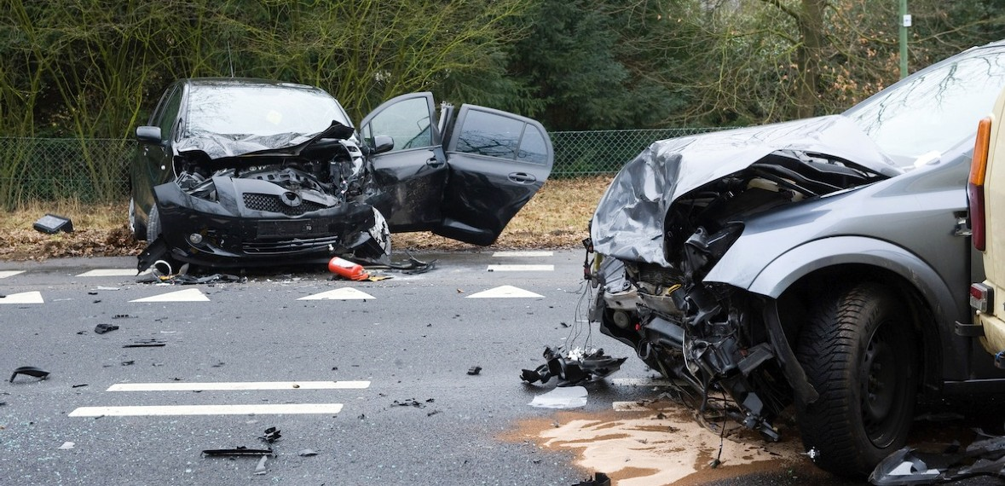
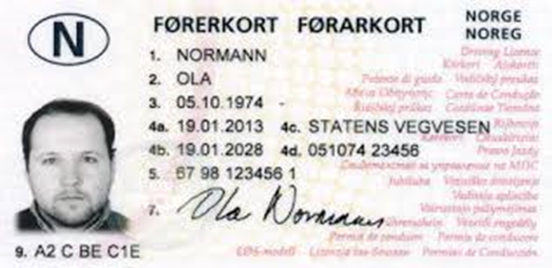
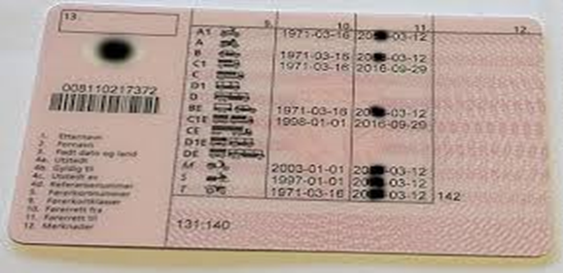
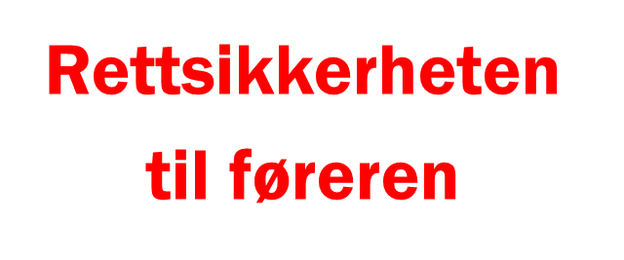
Hva handler dette egentlig om?
Trafikksikkerhet for deg og meg

Slide 3
Hvorfor skal behandler vurdere helsekrav til førerett?
VTL § 21:
«Ingen må føre eller forsøke å føre kjøretøy når han er i en slik tilstand at han ikke kan anses skikket til å kjøre på trygg måte,….»
Ikke alle førere forstår når helsen utgjør en trafikksikkerhetsrisiko..
EU direktiv om helsekrav til førerett
Land har organisert dette ulikt
Noen krever vurdering av helsekravene kun ved hver fornying, 5-10-15 år.
Norge
Behandlende lege, psykolog og optiker har kontinuerlig plikt til å vurdere dette.
Kun egenerklæring ved fornying, legeattest kun ved
Fornying etter fylt 80 år eller
utfra avkryssing i egenerklæringen hvert 15 år.

Slide 4
Hva skal vi se på i dag?
1. Regelverket generelt
2. Spesielt om helsekravene

Slide 5
I.
Regelverket

Slide 6
Hvor finner du regelverket?
Førerkortveilederen: https://www.helsedirektoratet.no/veiledere/forerkortveileder
Lovgrunnlag
Helsepersonelloven § 34:
«Lege, psykolog eller optiker som finner at en pasient med førerkort for motorvogn eller sertifikat for luftfartøy eller som arbeider som flygeleder, ikke oppfyller de helsemessige kravene som stilles, skal gjøre pasienten oppmerksom på at det er forbudt å føre motorvogn eller luftfartøy eller være i tjeneste som flygeleder så lenge disse kravene ikke er oppfylt. Dersom pasientens helsetilstand antas ikke å være kortvarig, skal helsepersonell som nevnt gi melding til offentlige myndigheter.»
Vegtrafikkloven
Førerkortforskriften
Poll

Slide 7
Fører av kjøretøy på skinner og båt Endring i regelverket fra 1. april 2022
Helsepersonelloven § 34 a: gir leger, psykologer og optikere en adgang til å gi melding til offentlige myndigheter når det er «grunn til å tro» at en pasient som fører skinnegående kjøretøy, fartøy på sjøen eller utfører tjeneste som los, har en helsesvekkelse som kan føre til skade på person.
Melderett - ikke meldeplikt
dersom førerretten forutsetter helseerklæring til
Skipper – Sjøfartsdirektoratet
Loser - Kystverket
skinnegående kjøretøy - Jernbanetilsynet

Slide 8
Førerkort – førerett - helsekrav
Kreves ved
alle kjøring på vei åpen for allmenn ferdsel
motorvogn som går over 10 km/t, jf førerkortforskriften § 12-1
Førerkortgruppe
1: Førerkortklassene AM, S, T, A1, A2, A, B, BE
2: Førerkortklassene C1, C1E, C, CE
3: Førerkortklassene D1, D1E, D, DE
+ Kjøreseddel for buss og drosje, utrykningskjøretøy, trafikklærer.
pollx2
Budskap:
husk høyere klasser!
kan kjøre traktor på eget jorde, privat vei og krysse offentlig vei uten førerett, førerkortforskriften § 12-1
Truckførersertifikat er i utgangspunktet ikke førerkort (se på førerkortet)
Sikkerheten er arbeidsgiver sitt ansvar..

Slide 9
Fører – plikter
«Den som kjører har alt ansvaret»
Ikke kjøre når ikke skikket, jf vegtrafikkloven § 21
Tvil rundt trafikksikkerhet: avstå fra kjøring og oppsøke lege for undersøkelse jf. Førerkortforskriften, vedlegg 1, §2
Fremskaffe legeattest når dette kreves, Førerkortforskriften, vedlegg 1, §4
Ved ikke oppfylte helsekrav:
Ny vurdering av annen lege?
Søke om dispensasjon?

Slide 10
Helsepersonell sine plikter
Sakkyndig for trafikkmyndigheten:
vurdere helsekravene

Slide 11
Lege/psykolog– plikter - Sakkyndig for trafikkmyndigheten: vurdere helsekravene
Alle med gyldig førerett
ikke oppfylte helsekrav < 6 måneder / tvil
«Muntlig kjøreforbud»
Dvs gjøre pasienten oppmerksom på at føreretten ikke er gyldig ettersom helsekrav (kanskje) ikke er oppfylt
Noteres i journalen, bør gis skriftlig, tidsangivelse, kan oppheves ved enkelt notat i journalen, maks i 6 måneder.
Statsforvalteren skal ikke orienteres.
OBS: gruppe 2 og 3, og kjøreseddel
ikke oppfylte helsekrav >6 måneder
Melding til Statsforvalteren som inneholder
Medisinske opplysninger: Statsforvalteren skal gjøre ny, selvstendig vurdering av helsekrav
At pasienten er orientert
At helsekrav ikke vil bli oppfylt innen 6 måneder

Slide 12
Lege/psykolog – plikter - Sakkyndig for trafikkmyndigheten: vurdere helsekravene
Alle uten gyldig førerett
og ikke oppfylte helsekrav
Informer om
Hva skal til for å få oppfylt helsekrav ved ønske om dette.
Ikke meldeplikt
På oppfordring vurdere helsekravene
Oppfordring fra pasient, annen lege, politi, annet helsepersonell, pårørende
Helseattest skal i utgangspunktet fylles ut av fastlege – fastlege trenger da ofte uttalelse fra lege/psykolog som behandler pasienten, eks. ved epilepsi.
Pollx3

Slide 13
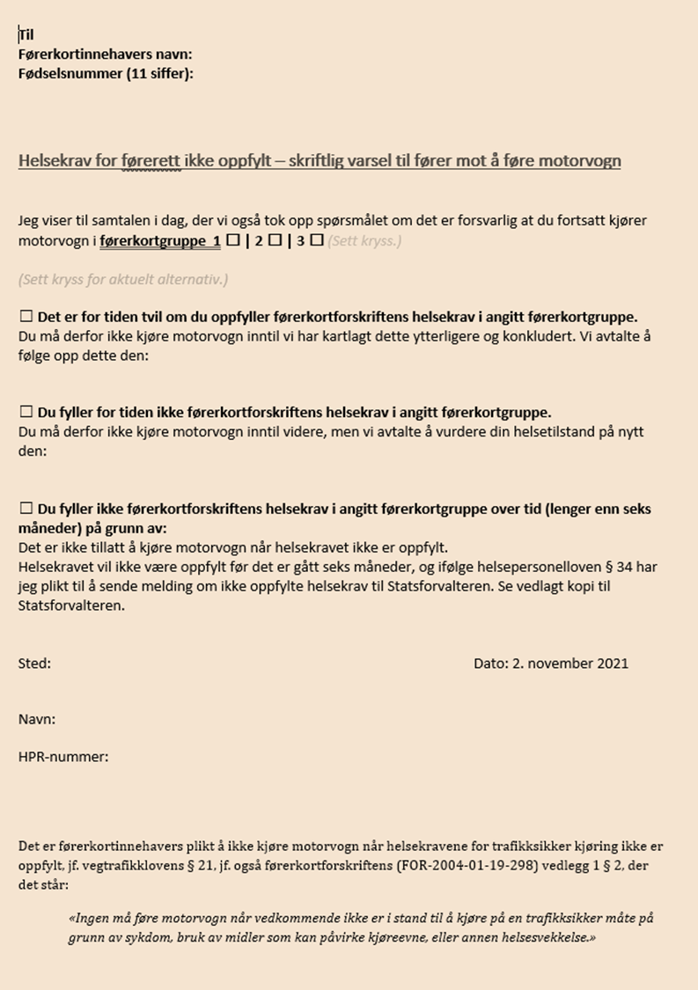
Orienter fører skriftlig
Bruk malen
Ta opp din telefon:
Gå inn på førerkortveilederen kap 2,
klikk på «meldeplikten»
Klikk på
Mal: Helsekrav ikke oppfylt – til fører (DOC)

Slide 14

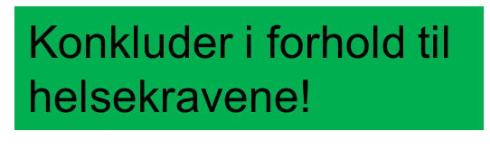

Lege/psykolog – plikter
Hvilken lege/psykolog skal vurdere helsekravene?
Poll
Lege/psykolog/optiker som først er i tvil om helsekravet er oppfylt eller ikke
, jf. Helsepersonelloven: § 34 er et individuelt pålegg.
Hvilke lege/psykolog skal sende melding?
Poll
Den første som oppdager at helsekravet ikke blir oppfylt i løpet av 6 måneder med «muntlig kjøreforbud».

Slide 15
Når er det særlig viktig å huske på helsekrav til førerett? poll
Rett svar:
1. Ved mistanke om skadelig bruk av rusmidler
2. Ved rekvirering av vanedannende legemidler
3. Ved alle typer anfall
4. ved angst
5. ved redusert allmenntilstand
6. ved alvorlig sykdommer i hjerte, hjerne, lunge, nyre,
7. ved diabetes
8. når pasienten ikke har førerett
9. ved innleggelse på sykehus

Slide 16
Dersom helsekravet blir oppfylt igjen
Ved «muntlig kjøreforbud»
Behandler opphever og noter i journalen
Ved inndratt førerrett av politiet
Fastlege skriver helseattest på bakgrunn av
egne vurderinger
ulike uttalelser fra spesialister. Husk gyldighetstid og betingelser
Pasienten søker politiet om tilbakelevering
legger ved helseattesten førerett fra fastlegen.
Statsforvalteren ikke involvert

Slide 17
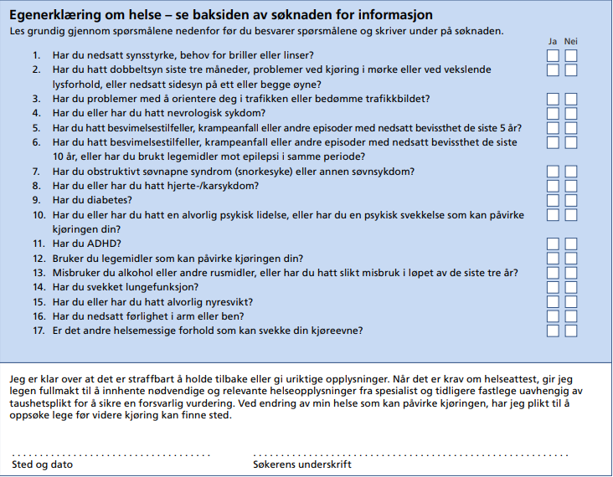
Hvordan fange opp de trafikkfarlige ved søknad om førerkort?
Øvelseskjøring: ledsager og førere sitt ansvar at helsekrav er oppfylte
Egenerklæring
Utfylt korrekt
Helseattest
fra fastlege
Ordlyden i helsekravet
Spesialistattest

Slide 18
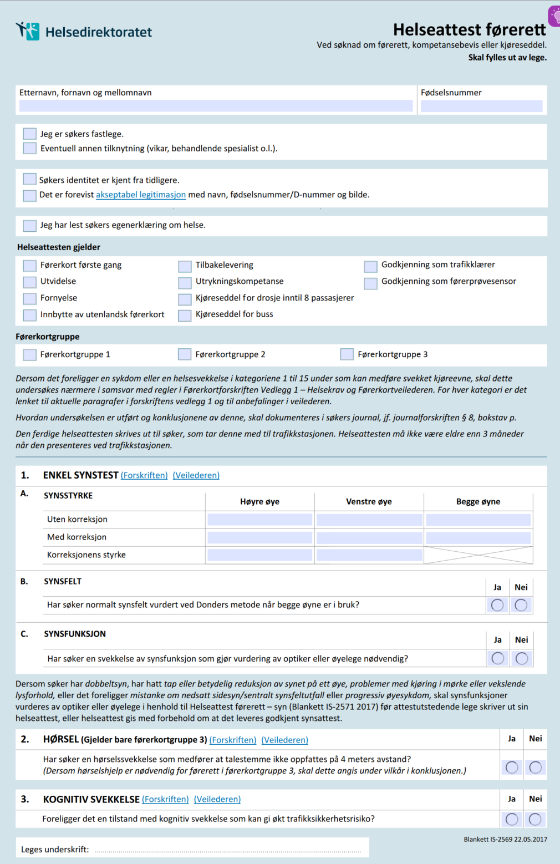
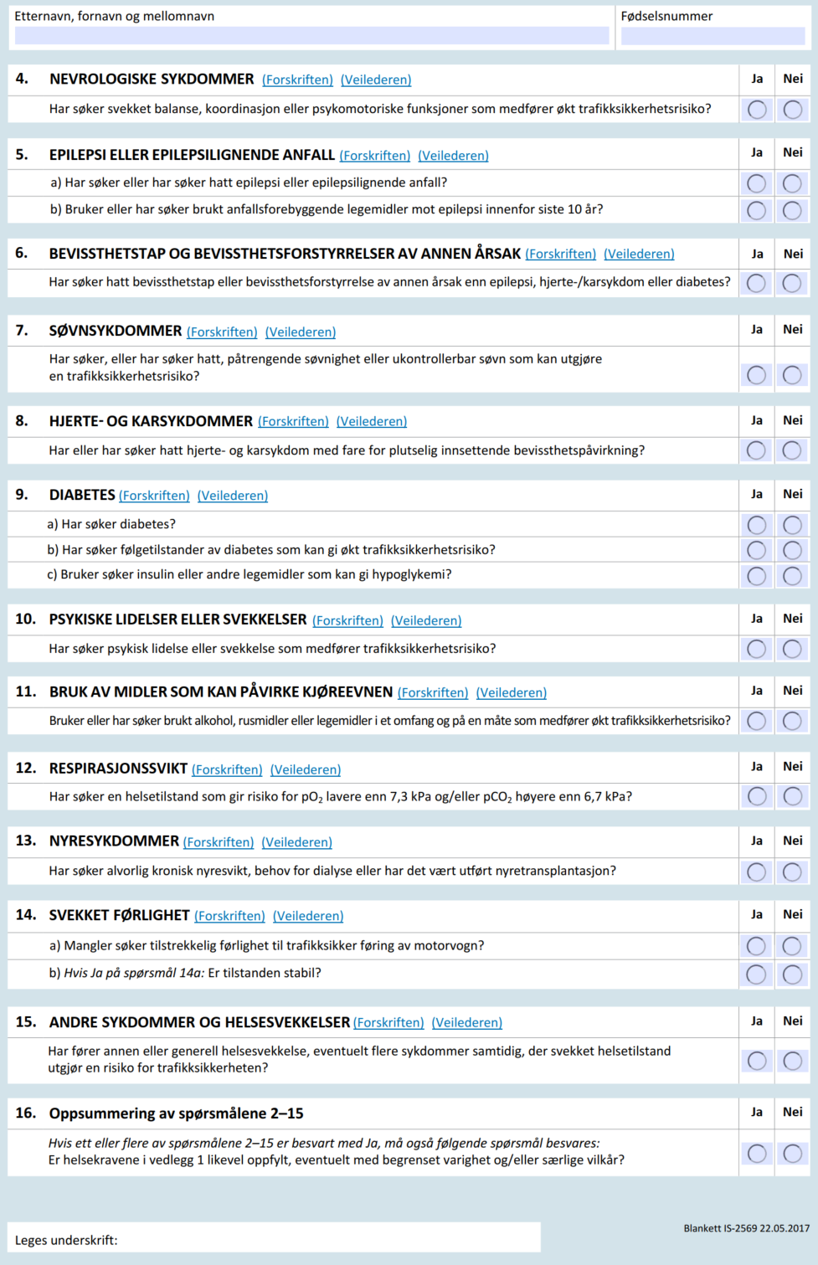
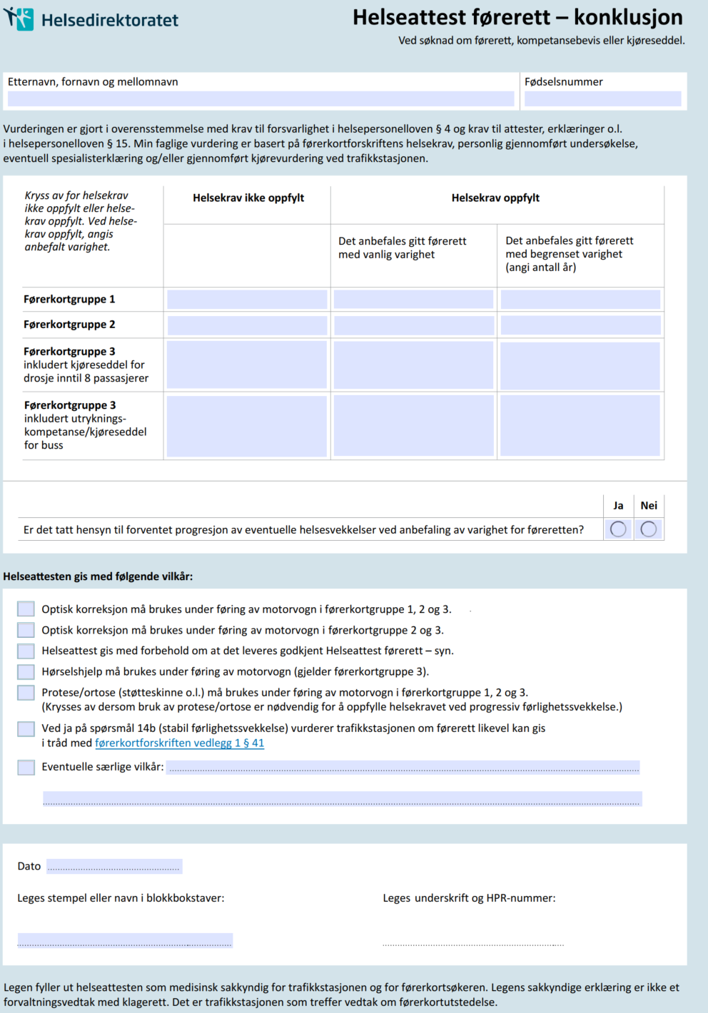
Helseattesten
Finnes bare et skjema til leger, 3 sider. NB: egenerklæring
Alle spørsmålene:
er helsekravet oppfylt eller ikkje?
«Eventuelle særlige vilkår»: kommenter helsekravets kriterier som
dok avholdenhet, uttalelse fra nevrolog, revurdert diagnose av spesialist, bruk av C-PAP, medisiner….
Logisk konklusjon nederst i forhold til kryss lenger opp.
Førlighet
Ikkje oppfylt ved behov for automat, tilpassninger eller ortoser.
Stabil førlighetsvekkelse er alt som ikkje er progresivt
Politi og SVV: Halvparten feil utfylt.

Slide 19
II.
Spesielt om helsekravene

Slide 20
P: Kronisk alkoholmisbruk?
S: Ny pasient på fastlegelista. Pasienten er en «suksessrik» næringslivstopp. Kommer til kontroll etter innleggelse i sykehus pga. magesmerter. Ble der behandlet for en akutt pankreatitt. Benektet alkoholinntak ved innleggelse i sykehus, men overfor deg forteller han om betydelig inntak, ofte jobbrelatert. Hevder selv at han har «kontroll». I forbindelse med konsultasjonen tar diverse prøver, og finner forhøyede leverparametre, forhøyet MCV og PEth 0,5.
O: Klinisk undersøkelse uten anmerkning.
A: Skadelig bruk av alkohol.
P: Følge opp pasienten med tanke på alkoholbruk. Lufter problematikken med pasienten, som er noe avvisende til at forbruket er skadelig. Avtaler ny time.

Slide 21
Helsekravet til alkohol
Når «muntlig kjøreforbud»/kjørekarens
Ved tvil og ved ikke oppfylt
Ta test (urin og PEth) med en gang!
Avklare helsekravet og starte dok avholdenhet i henhold til veilederen
Kartlegging av helsekravet?
komparentopplysninger, rusmiddelanamnese, jobbsituasjon, skadehistorikk, kliniske undersøkelse og biomarkører
«Ved innleggelse i rusinstitusjon grunnet avhengighet vil som regel helsekravet ikke være oppfylt. «
Når melding til SF?
Ikke dokumentere avholdenhet i 6 måneder etter oppstart av kjørekarens.
Alle gå inn i førerkortveilederen og finne helsekravet til alkohol?
Kva står der?

Slide 22
P: Regelmessig bruk av hasj
S: Mann, 23 år. Forteller at han bruker det regelmessig siste året. Siste inntak i går ettermiddag (på jobb). Oppdaget av arbeidsgiver som har gitt han beskjed om at han får sparken om han ikke slutter. Oppsøker deg for å få hjelp til å slutte med hasj, og dokumentere rusfrihet.
O: Klinisk undersøkelse uten anmerkning. Ingen objektiv ruspåvirkning ved undersøkelse.
A: Bruk av illegale rusmidler.
P: Avtaler ny time om en uke. Planlegger første biokjemiske prøver om fire uker.

Slide 23
P: Bruk av illegale rusmidler og LAR-behandling
S: 23 år gammel mann. Nylig utskrevet fra rusinstitusjon etter innleggelse for oppstart av LAR-behandling. Nå også i arbeidsutprøving. Har fram til for to måneder siden brukt illegale rusmidler regelmessig. Etter dette Subuxone fra fastlege i samarbeid med LAR.
O: Ved god allmenntilstand. Ikke ruspåvirket eller objektive bivirkninger av substitusjonspreparatet. Ingen mistanke om bruk av andre rusmidler.
A: Pasient i LAR-behandling.
P: Fortsette regelmessige kontroller. Avtaler ny time.

Slide 24
P: LAR-behandling
S: 35 år gammel mann. Stabil LAR-behandling i 6 år. Ingen registrerte tilbakefall. Arbeider i teknisk etat i kommunen. Har behov for førerkortklasse C1 i jobbsammenheng.
O: Ikke ruspåvirket eller objektive bivirkninger av substitusjonspreparatet. Ingen mistanke om bruk av andre rusmidler.
A: Pasient i LAR-behandling.
P: Fortsette regelmessige kontroller. Avtaler ny time.

Slide 25
P: Akutte ryggsmerter
S: 32 år gammel kvinne. Akutte ryggsmerter siste tre dager. Sitter i korsryggen, ingen utstråling. Hatt liknende smerter tidligere. Bedre i ro, men tydelig smertepåvirket ved bevegelse. Har forsøkt Ibux 400 mg x 3.
O: Normale kurvaturer, paravertebral palpasjonsømhet. Lasegue negativ. Øvrig klinisk undersøkelse uten anmerkning.
A: Akutt lumbago
P: Du forsøker korttidsbehandling med Paralgin forte x 4 i kombinasjon med Ibux 400 mg x 3.

Slide 26
P: Kroniske skuldersmerter
S: Mann, 50 år, snekker. Langvarige kroniske skuldersmerter. Bruker fast Paralgin forte hver kveld. Kommer for å få fornyet resepter.
O: Lett redusert bevegelighet i høyre skulder. Smerter fremprovoseres i ytterstillingene. Status uendret fra tidligere.
A: Kroniske skuldersmerter
P: Fortsette behandlingen med Paralgin forte hver kveld og fysioterapi.

Slide 27
P: Uro og søvnproblemer
S: 43 år gammel kvinne. Samlivsproblemer. Sover dårlig og føler seg urolig, hjertebank i perioder. Har brukt 20 mg oxazepam daglig i lengre tid. Ønsker noe for sine søvnproblemer.
O: Klinisk undersøkelse uten anmerkning.
A: «Sosialt» betingede søvnproblemer?
P: Du forsøker behandling med 7,5 mg zopiklon, sammen med oxzazepam. Du skriver ut resept for ti dager.

Slide 28
P: Kroniske nakkesmerter
S: Mann, 50 år, bussjåfør. Langvarige kroniske nakkesmerter. Bruker fast Paralgin forte x 4. Kommer for å få fornyet resepter.
O: Tilnærmet normal bevegelighet i nakken. Palpasjonsømhet i nakkemuskulatur. Smerter fremprovoseres i ytterstillingene. Status uendret fra tidligere.
A: Kroniske nakkesmerter
P: Fortsette behandlingen med Paralgin forte x 4 og fysioterapi.

Slide 29
P: Langvarig benzodiazepinbruk
S: Mann, 45 år. Angstproblematikk. Sier at det eneste som gir han ro i kroppen er Rivotril. Har brukt dette i mange år. Bruker daglig 1-1,5 mg. Vil ikke diskutere alternativ behandling eller nedtrapping. Sier det vil ødelegge livet hans. Ønsker bare å få fornyet resepter.
O: Ingen objektive bivirkninger av legemidlet. Ingen mistanke om bruk av rusmidler.
A: Toleranseutvikling? Avhengighet?
P: Fornye resept – planlegge nedtrapping. Lufter problematikken med pasienten. Avtaler ny time.

Slide 30
P: ADHD
S: 18 år gutt som ønsker å kjøre opp på bil. Kjent hyperkinetisk forstyrrelse uten atferdsforstyrrelse (F90.0). Behandles med sentralstimulerende legemidler.
O: Klinisk undersøkelse uten anmerkning. Ingen mistanke om komorbide lidelser.
A: ADHD med god effekt av behandling.
P: Fylle ut førerkortattest?

Slide 31
P: Søvnvansker
S: Mann, 55 år. Søvnvansker i perioder. Kjører vogntog og sliter med å få sove i «hviletiden». Har hatt god effekt av zopiklon 7,5 mg. Ønsker bare å få fornyet resepter.
O: Rapporterer ingen subjektive bivirkninger av legemidlet. Ingen mistanke om bruk av rusmidler eller andre legemidler.
A: Situasjonsbetingede søvnvansker
P: Skriver ut resept på 10 tabletter. Avtaler at disse ikke brukes i forbindelse med kjøring, men når han kommer hjem igjen. Avtaler ny time for å følge opp problemstillingen.

Slide 32
P: Førerkortfornyelse
S: 80 år gammel mann. Kommer som avtalt time. Skal fornye førerkortet. Kona styrer praten, men han forteller at han ikke har noen problemer i trafikken. "God erfaring etter mange år, og har aldri vært borti noen uhell. Kjører bare der jeg er kjent". Kona antyder at hukommelsen blitt noe dårligere, og at hun lurer på om det finnes medisiner som kan hjelpe.
O: TMT-A 125 sekunder, TMT-B avbrutt da han gir opp. Viser lite innsikt i sin kognitive svikt.
A: Kognitiv svikt?
P: Avtaler ny time for kognitiv utredning.

Slide 33
P: Diabetes
S: Mann, 27 år, lastebilsjåfør. Kjent diabetes type 1. Bruker insulin.
O: Klinisk undersøkelse uten anmerkning. Ingen senkomplikasjoner. Undersøkt hos øyelege.
A: Diabetes.
P: Avtalt oppfølgende kontroll om seks måneder.

Slide 34
P: Protese venstre underekstremitet
S: Jente, 18 år. Traumatisk amputasjon av venstre legg for 10 år siden. Bruker protese. Skal kjøre opp på bil.
O: Klinisk undersøkelse uten anmerkning (utover bruk protese).
A: Fylle ut førerkortattest?
P: Ingen kontroll avtales.

Slide 35
P: Smerter i rygg
S: Mann, 53 år, lastebilsjåfør. Oppsøker lege for ryggsmerter over lengre tid. Sitter lumbalt, ingen utstråling. Har i forkant av konsultasjonen blitt undersøkt av legestudent ved legekontoret som har funnet mulig oppfylning i buken.
O: Palpabel oppfylning i buk, største diameter ca. 5 cm. For øvrig er klinisk status uten anmerkning. Ved henvisning til ultralyd abdomen påvises aortaaneurisme med diameter på 6,2 cm.
A: Vurderes som tilfeldig funn. Henvises karkirurg.
P: Avtaler rekontakt ved forverring av ryggsmerter. Gir info om alarmsymptomer.

Slide 36
P: Bevissthetstap
S: Mann, 48 år og bussjåfør. Undersøkt primært på legevakt. Mistet bevisstheten under jogging. Plutselig innsettende. Kutt i panne med behov for sutur og tannskade etter fall. Ikke opplevd likende tidligere. Sier selv at han jogget, og at det neste han husker er at han våkner «på bakken». Innlegges sykehus.
O: Kardiologisk og nevrologisk utredning uten anmerkning.
A: Bevissthetstap av ukjent årsak.
P: Time hos fastlege for å fjerne suturer.

Slide 37
P: Hjerneslag
S: Kvinne, 78 år. Nylig utskrevet etter innleggelse for (venstresidig) hjerneslag. Tidligere frisk. Kommer til oppfølgende kontroll hos fastlege.
O: Lett afasi. Kraftsvikt i høyre håndledd/hånd. Redusert gripeevne og vesentlig redusert ekstensjonsevne i håndledd. Styringsvansker med høyre hånd. Øvrig klinisk undersøkelse uten anmerkning. Ingen synsfeltutfall eller kognitiv svekkelse.
A: Fysioterapi.
P: Ny kontroll avtales om 14 dager.

Slide 38
P: Bevissthetstap
S: Mann, 21 år, taxi sjåfør. Besvimer under blodprøvetaking. Enkelte rykninger initialt. Våkner raskt til, mentalt adekvat. Oppgir at han kjente øresus, og svimmelhet like før han mistet bevisstheten.
O: Klinisk undersøkelse uten anmerkning.
A: Vasovagal synkope.
P: Ingen plan om fornyet kontroll med tanke på bevissthetstap.

Slide 39
P: Bevissthetstap
S: Kvinne, 72 år, har førerkort for klasse C1E (for bobil). Innlegges etter bevissthetstap. Plutselig innsettende. Har også hatt flere nærsynkoper siste tiden.
O: EKG påvist AV-blokk med indikasjon for pacemaker.
A: Synkope som følge av AV-blokk. Pacemaker implanteres.
P: Pacemakerkontroll.

Slide 40
P: Epilepsi?
S: Kvinne 31 år, drosjesjåfør. Innlagt etter andregangs anfall med bevisshetstap, kramper og tungebitt. Ingen provoserende faktorer. Postiktal ved innleggelse.
O: Patologisk EEG. Ingen patologiske funn ved MR-caput.
A: Epilepsi – igangsatt anfallsforebyggende behandling.
P: Følge opp legemiddelbehandling som anbefalt av nevrolog. Avtaler ny time.

Slide 41
P: Anfall med kramper
S: Kvinne, 34 år. Innlagt med kramper uten kjent årsak. Tungebitt. Ikke hatt liknende tidligere. Sovet litt dårlig i det siste ellers ingenting «uvanlig». Feberkramper ved flere anledninger som barn.
O: Ingen nevrologiske utfall. Normal EEG og MR-caput. Trøtthet etter anfall. Støl i muskulatur.
A: Enkeltstående uprovosert anfall. Var innlagt til observasjon. Ikke indikasjon for anfallsforebyggende behandling.
P: Ingen plan for oppfølging.

Slide 42
P: Brystsmerter
S: Kvinne, 68 år, drosjesjåfør. Kjent stabil angina. Nå fått anginasmerter i hvile. Innlegges i sykehus. Smertefri ved innleggelse.
O: Koronar angiografi viser to signifikante stenoser som stentbehandles.
A: Smertefri. AEKG før utskrivelse uten anmerkning.
P: Kontroll hos fastlege etter 3 uker.

Slide 43
P: Brystsmerter
S: Mann, 58 år og bussjåfør. Innlegges med sentrale brystsmerter med utstråling til venstre arm. Smerter i ca. 1 time ved ankomst ambulanse. MONA-behandling i ambulanse. Smertefri ved ankomst sykehus.
O: Signifikant troponinstigning. Uspesifikke forandringer på EKG.
A: NSTEMI.
P: Kontroll hos fastlege etter en uke for oppfølging av igangsatt sekundærprofylaktisk behandling.

Slide 44
P: Brystsmerter
S: Mann, 58 år og bussjåfør. Innlegges med sentrale brystsmerter med utstråling til venstre arm. Smerter i ca. 1 time ved ankomst ambulanse. MONA-behandling i ambulanse. Smertefri ved ankomst sykehus.
O: Signifikant troponinstigning. Uspesifikke forandringer på EKG.
A: NSTEMI.
P: Kontroll hos fastlege etter en uke for oppfølging av igangsatt sekundærprofylaktisk behandling.

Slide 45
P: Bevissthetstap
S: Mann, 35 år, lastebilsjåfør. Innlegges etter plutselig hjertestans i svømmehall. Ventrikkelflimmer som konverteres etter første sjokk gitt av ambulansepersonell. Våken ved ankomst sykehus.
O: Utredning viser funn forenelig med arytmogen høyre ventrikkelkardiomyopati.
A: ICD-indikasjon og får implantert ICD.
P: Avtalt oppfølgende kontroll hos kardiolog.

Slide 46
P: Diabetes
S: Mann, 58 år, bussjåfør. Kjent diabetes type 2 siste 5 år. Bruker Metformin. Ingen hypoglykemier.
O: Hypertensjon, BMI 30. Ikke retinopati, nevropati eller nefropati.
A: Diabetes. Vektreduksjon tilstrebes.
P: Avtalt oppfølgende kontroll om seks måneder.

Slide 47
P: Alvorlig psykisk sykdom
S: Mann, 27 år. Kjent paranoid schizofreni. Siste innleggelse før det aktuelle for 1 år siden. Nylig innlagt i på tvungnet vern i akuttpsykiatrisk sengepost med funksjonssvikt, manglende sykdomsinnsikt og autoseponering av antipsykotisk behandling. Videre behandling med depot hver 14. dag på vedtak i psykisk helsevernloven pga manglende sykdomsinnsikt.
O: Etter en måned nå igjen tilbake i habitualtilstand. Samarbeider om injeksjoner.
A: Skal behandles med injeksjoner hver 14. dag på fastlegekontoret.
P: Ny time om 14 dager avtales.

Slide 48
P: Alvorlig psykisk sykdom
S: Mann, 39 år. Kjent paranoid schizofreni. Møter regelmessig til kontroll og behandling hos fastlege. Sykdomsinnsikt og godt funksjonsnivå. Jobber som anleggsgartner. Behov for C1E. Siste innleggelse for 7 år siden.
O: I habitualtilstand. Vrangforestilling i forhold til overvåkning. Men kjent gjennom mange år. Vurdert at disse ikke påvirker funksjonsnivået i særlig grad.
A: Fortsette antipsykotisk behandling.
P: Ny time om 4 uker avtales. Ny kontroll hos spesialist om 1 år ved behov.

Slide 49
P: Gjentatte maniske episoder
S: Mann, 29 år. Gårdbruker, har lastebil. Innlagt to ganger tidligere med maniske episoder. Autoseponert stemningsstabiliserende behandling. Innlegges nå med manisk episode.
O: Etter to uker tilbake i habitualtilstand.
A: Bipolar lidelse.
P: Avtalt regelmessige kontroller hos fastlege

Slide 50
P: Synssvekkelse
S: 63 år gammel mann som jobber som ambulansesjåfør. Oppsøker deg på grunn av gradvis svekket visus. Problemer med å lese avis og kjenne igjen personer på avstand.
O: Du sliter med å få godt innsyn ved oftalmoskopi, men visusundersøkelse (på tavle) er venstre 0,3, høyre 0,4 og bilateralt 0,4. Amsler test positiv (=«ser» buede linjer). Donders u.a.
A: Makuladegenerasjon?
P: Pasienten henvises øyelege.

Slide 51
P: Multippel sklerose
S: Kvinne, 54 år. Multippel sklerose siste 10 år. Har droppfot ved gange. Bruker krykke. Siste tilbakefall for 3 måneder siden. Merker økende kraftsvikt i venstre underekstremitet. NAV vurdere å tilpasse bilen.
O: Ingen dorsalfleksjon i venstre ankel. Vesentlig redusert kraft ved fleksjon i hofte og ekstensjon ekstensjon i kne. Normal visus og ingen synsfeltutfall. Kognitiv funksjon u.a.
A: Forverret kraftsvikt.
P: Følge opp med fysioterapi.

